Slide 1
合作式閱讀標註之 標註行為特徵與閱讀理解關聯
CSCL & CSPL 2013
政治大學圖書資訊與檔案學研究所
指導教授：陳志銘 老師
2013/3/30
報告人：陳勇汀
Notes:
VJET

Slide 2


研究背景
2006年國際閱讀素養調查研究PIRLS，臺灣小學生排名22名遠輸香港第2名。
2009年國際學生能力評量PISA，臺灣前10%學生的閱讀素養低於上海和香港。
問題好像不只有國中小學生……
各位同學，研究生就是要讀paper，寫重點note。
老師，paper的重點在哪裡，我不會找重點啊。
老師
學生

Slide 3
悅讀101──教育部國民中小學提昇計畫 全面性推動閱讀策略
進行閱讀基礎研究
整合民間資源、相關師資與人才培育
建構優質環境
建立閱讀學校及教師典範
統整閱讀平台

Slide 4
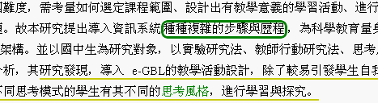
閱讀理解教學研究
從標註行為分析閱讀行為
教師
學生
教導閱讀策略
本研究

Slide 5
研究架構圖
標註行為特徵
文獻探討
標註技巧特徵
閱讀理解策略
標註策略類型
(柯華葳，2009)
標註範圍長度
閱讀技巧
標註範圍詞性
閱讀理解
成效
(林乾義&關爾嘉，2002)
標註範圍位置
標註共識特徵
標註喜愛共識
社群指引支援
標註範圍共識
(Marshall, 1998; Farzan & Brusilovsky, 2005)

Slide 6
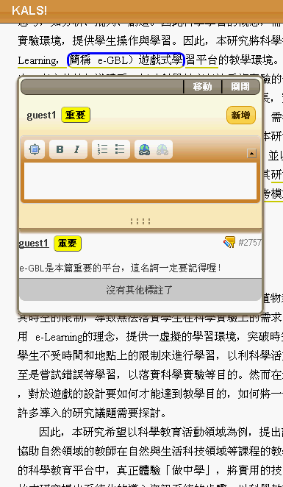
KALS知識標註學習系統
整合HTML網頁，提供網頁標註功能
可分析讀者的各種閱讀標註技巧特徵，統計多位讀者的標註共識特徵
http://demo-kals-2011. dlll.nccu.edu.tw/demo.html

Slide 7
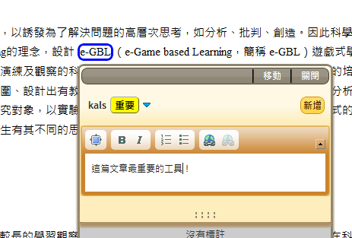
標註行為特徵：標註技巧特徵
1.標註範圍長度
選擇標註的長度
4.標註範圍位置
位於段落的位置
2.標註範圍詞性
標註對象的詞性
3.標註策略類型
重要、質疑、困惑、摘要、舉例

Slide 8
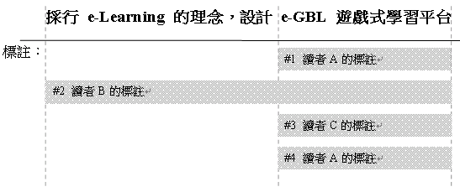

標註行為特徵：標註共識特徵
5. 標註範圍共識
6. 標註喜愛共識

Slide 9



資料蒐集
二週的論文閱讀
標註行為特徵
差異或相關
統計分析
實驗對象
在職專班研究生
測驗與
報告
閱讀理解
成效

Slide 10
研究結果：數值變項 Pearson積差相關分析
標註範圍長度
 |  | 標註範圍 長度 | 標註範圍 共識 | 標註喜愛 共識
閱讀理解成效 | Pearson相關係數 | -.115* | .006 | .041
 | 顯著性 (雙尾) | .040 | .912 | .472
標註範圍共識
標註喜愛共識
標註範圍越短，
閱讀理解成效越高

Slide 11
研究結果：名義變項 ANOVA檢定 & 事後多重比較法分析
標註於名詞的學生，閱讀理解成效較高
段落上不同位置的標註，學生的閱讀理解成效沒有顯著差異
使用「重要」標註策略類型的人閱讀理解成效較高
標註範圍詞性
標註範圍位置
標註策略類型

Slide 12
研究結論：標註行為特徵分析
有效區別閱讀理解成效差異的特徵
標註策略類型
標註範圍長度
標註範圍詞性
無法明確區別閱讀理解成效差異的特徵
標註範圍位置
標註喜愛共識
標註範圍共識

Slide 13

未來發展：系統改進
標註行為特徵
標註技巧特徵
專家意見評估
標註策略類型
+
模糊綜合評判
標註範圍長度
未來研究新增的標註行為特徵
標註範圍詞性
知識萃取機制
∞
標註範圍位置
X
標註共識特徵
應用
標註喜愛共識
X
標註範圍共識
X

Slide 14
未來發展：研究議題
深入分析學生閱讀行為模式
閱讀標註行為特徵
合作式閱讀標註學習
合作學習互動分析
閱讀學習策略輔助應用
搭配PISA等閱讀教學策略使用

Slide 15
未來結合：PISA國際學生能力評量計畫
情境
個人、教育、職業、公眾
題材文本：
散文、敘事、論述、廣告文宣、官方文件或聲明、故事寓言、報告報表
重點：
文本訊息的擷取、發展解釋、省思、評鑑文本內容、形式與特色

Slide 16
參考文獻
PISA學生能力國際評量計畫（2010）。臺灣PISA2009精簡報告。臺灣 PISA國家研究中心。
王瓊珠、陳淑麗（2010）。突破閱讀困難：理念與實務。特殊教育系列。臺北市：心理。
吳清基（2010）。推動臺灣的閱讀教育—全民來閱讀。研考雙月刊，34（1）。
教育部（2008）。教育部閱讀教學策略開發徵選計畫。
林乾義、關爾嘉（2002）。東方人學習革命。新加坡：關爾嘉大腦潛能出版。
柯華葳（2009）。培養super小讀者。教出閱讀力。臺北市：天下雜誌股份有限公司。
Farzan, R., & Brusilovsky, P. (2005). Social Navigation Support in E-Learning: What are the Real Footprints? Intelligent Techniques for Web Personalization, 49–56.
Marshall, C. C. (1998). Toward an ecology of hypertext annotation. In Proceedings of the ninth ACM conference on Hypertext and hypermedia: links, objects, time and space - structure in hypermedia systems (pp. 40–49). ACM New York, NY, USA.

Slide 17
報告完畢 請多多指教
布丁布丁吃什麼？
http://pulipuli.blogspot.com/
pulipuli.chen@gmail.com
感謝國立臺中圖書館碩士論文研究獎助支持本研究

